Slide 1
Projektfeladat
(Nagy Gyula, 9/D)

Slide 2
A részfeladatom:
Eredeti repository elkészítése.
Többieknek hozzájárulási jogot adni.
Kezdőlap elkészítése,
és feltöltése az eredeti repositoryba.

Slide 3
A hozzájárulásom:
Sikeresen elvégeztem az előbb említett feladatokat.
Ezen kívül:
Segítettem a csapattársaimnak online, írásban vagy hívásban.

Slide 4
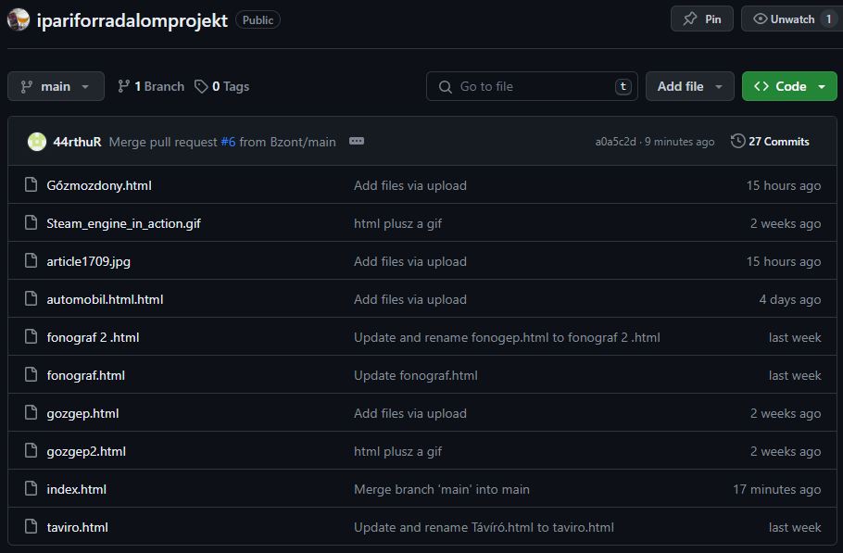
Eredeti repository:

Slide 5
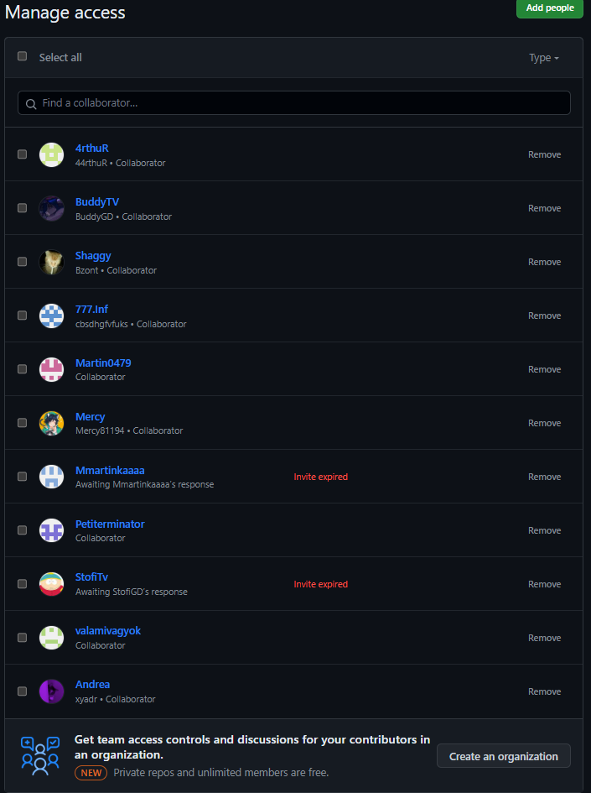
Hozzájárulási jog:

Slide 6
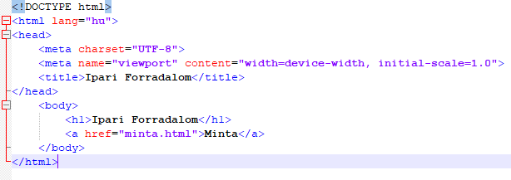
Kezdőlap:

Slide 7
Vége

